Slide 1
SÉANCE D1 · MODULE 7
Ce carton-là était dans ma boîte aux lettres
Un petit carton veut dire qu'un colis est arrivé pendant que vous étiez au travail. Il vous attend, mais pas éternellement : quinze jours, et il repart.
75 minutes · Le colis de Yassine
Notes:
Ouverture du défi 3. Demander qui a déjà trouvé un carton comme celui-là sans savoir ce que c'était. Il y a presque toujours quelqu'un, et souvent un colis retourné.

Slide 2
OBJECTIFS DE LA SÉANCE
À la fin, je serai capable de…
1
reconnaître un avis de livraison ;
2
lire les six renseignements qu'il contient ;
3
savoir ce qu'il faut apporter pour ramasser un colis ;
4
comprendre le délai de quinze jours.
D1 · Le colis de Yassine
2
Notes:
Lire les objectifs à voix haute. Y revenir au billet de sortie.

Slide 3
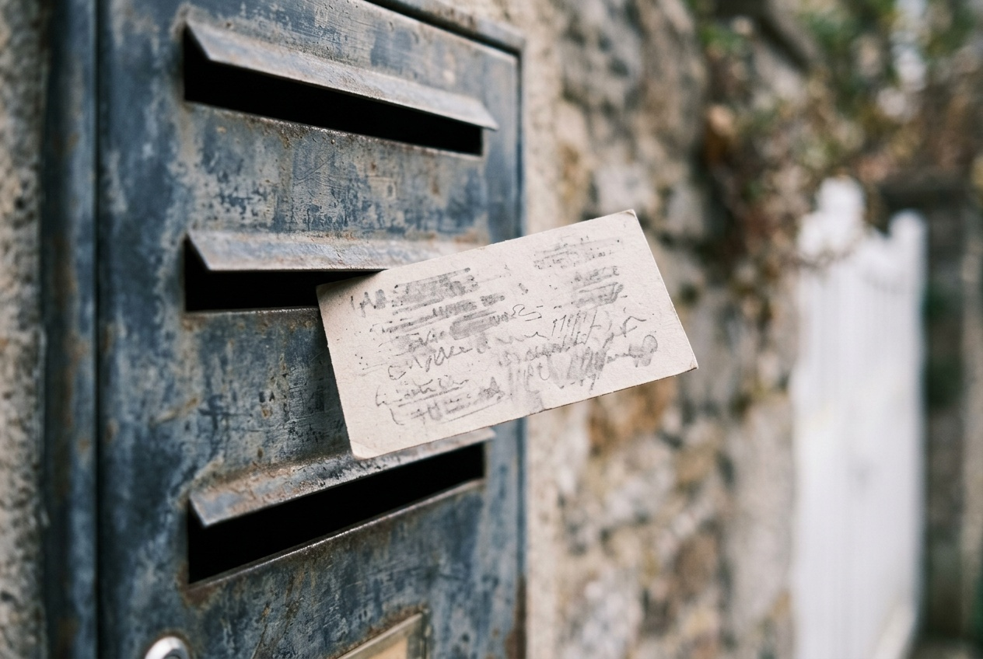
OBSERVATION
Qu'est-ce que ce carton-là veut dire ?
Est-ce que c'est de la publicité ?
Qui l'a mis là, et pourquoi ?
Est-ce qu'il faut faire quelque chose ?
Est-ce qu'on peut attendre un mois ?
D1 · Le colis de Yassine
3
Notes:
Beaucoup d'élèves jettent ce carton en croyant que c'est une circulaire. C'est l'erreur la plus coûteuse du module, et c'est le sujet de toute la séance.

Slide 4
DIALOGUE · 1 DE 3
Votre colis est ici
Écoutez d'abord, diapo masquée.
YASSINE
Bonjour. J'ai trouvé ce carton-là dans ma boîte aux lettres.
CAROLE
C'est un avis de livraison. Votre colis est ici.
YASSINE
Qu'est-ce qu'il faut apporter ?
CAROLE
Le carton et une pièce d'identité avec photo. Les deux.
D1 · Le colis de Yassine
4
Notes:
La première réplique est la phrase à retenir : on montre le carton et on dit d'où il vient. Rien d'autre n'est nécessaire pour être servi.

Slide 5
DIALOGUE · 2 DE 3
Quinze jours
YASSINE
Est-ce que vous le gardez longtemps, un colis ?
CAROLE
Quinze jours. Après, il retourne à la personne qui l'a envoyé.
YASSINE
Quinze jours seulement ? Je ne le savais pas.
CAROLE
On envoie un deuxième carton après cinq jours, pour rappeler.
D1 · Le colis de Yassine
5
Notes:
Le délai est l'information la plus utile de la séance. Le faire écrire au tableau en gros : QUINZE JOURS. Beaucoup de colis repartent parce que personne ne connaît ce chiffre.

Slide 6
DIALOGUE · 3 DE 3
Je déménage le premier juillet
YASSINE
J'ai une autre question. Je déménage le premier juillet.
CAROLE
Vous pouvez faire suivre votre courrier à la nouvelle adresse.
YASSINE
Pendant combien de temps ?
CAROLE
Jusqu'à douze mois. Mais attention : les colis ne suivent pas.
D1 · Le colis de Yassine
6
Notes:
Faire remarquer la première réplique : « J'ai une autre question » ouvre un deuxième service pendant qu'on est au comptoir. C'est une stratégie, pas seulement une phrase.

Slide 7
ANALYSE
Ce que dit le carton d'avis
LA LIGNE
CE QU'ELLE DIT
Pour
BERRADA, Yassine — 2145, 8e Avenue, app. 3
Pourquoi
Personne n'était là pour signer.
Où le ramasser
Bureau de poste de la 3e Avenue, à partir du 5 juin, treize heures.
Quoi apporter
Ce carton et une pièce d'identité avec photo.
Jusqu'à quand
Gardé quinze jours. Après le 19 juin, retour à l'expéditeur.
Un avis final est envoyé après cinq jours, pour rappeler.
D1 · Le colis de Yassine
7
Notes:
Diapo à photographier. C'est le document de l'exercice `t3avis`. Faire trouver chaque ligne par un élève différent : c'est un exercice de lecture, pas de mémoire.

Slide 8
LES DEUX CHOSES À APPORTER
le carton ET une pièce d'identité avec photo
Les deux, jamais l'une sans l'autre. Un permis de conduire, une carte d'assurance maladie avec photo, un passeport : tout ce qui porte votre nom et votre visage. Sans les deux, la préposée ne peut pas remettre le colis, même si elle vous reconnaît.
D1 · Le colis de Yassine
8
Notes:
Diapo à photographier. Le mot « ET » est en majuscules exprès : c'est l'erreur qui fait revenir les gens une deuxième fois.

Slide 9
COMPRÉHENSION
Vrai ou faux ?
Répondez d'après le dialogue et le carton.
1
Le carton trouvé dans la boîte aux lettres est un avis de livraison.
2
Il faut apporter le carton et une pièce d'identité avec photo.
3
Le colis est gardé au bureau de poste pendant deux mois.
4
Un deuxième carton est envoyé après cinq jours.
5
Le courrier peut suivre jusqu'à douze mois à la nouvelle adresse.
6
Les colis suivent aussi à la nouvelle adresse.
D1 · Le colis de Yassine
9
Notes:
C'est l'exercice `t3vf` du module. La dernière ligne annonce la séance D2, qui traite le déménagement en entier.

Slide 10
CORRECTION
Vrai ou faux ?
Correction — on lit la réponse, on ne commente pas l'erreur.
1
Le carton trouvé dans la boîte aux lettres est un avis de livraison. » vrai
2
Il faut apporter le carton et une pièce d'identité avec photo. » vrai
3
Le colis est gardé au bureau de poste pendant deux mois. » faux — quinze jours
4
Un deuxième carton est envoyé après cinq jours. » vrai
5
Le courrier peut suivre jusqu'à douze mois à la nouvelle adresse. » vrai
6
Les colis suivent aussi à la nouvelle adresse. » faux — seulement les lettres
D1 · Le colis de Yassine
10
Notes:
Corriger en groupe. Donner la bonne réponse, sans revenir sur qui s'est trompé.

Slide 11
COMPRÉHENSION
Le carton d'avis de Yassine
Relisez le tableau, puis répondez par vrai ou faux.
1
Le colis attend Yassine au bureau de poste de la 3e Avenue.
2
Yassine peut le ramasser le 4 juin au matin.
3
Le carton seul suffit pour ramasser le colis.
4
Après le 19 juin, le colis retourne à la personne qui l'a envoyé.
5
Le colis a été avisé parce que personne ne pouvait signer.
6
Aucun rappel n'est envoyé avant le retour du colis.
D1 · Le colis de Yassine
11
Notes:
C'est l'exercice `t3avis`. Il demande de revenir au document, ligne par ligne : c'est de la compréhension écrite, et le programme la vise explicitement au niveau 3 sur ce genre de formulaire.

Slide 12
CORRECTION
Le carton d'avis de Yassine
Correction — on lit la réponse, on ne commente pas l'erreur.
1
Le colis attend Yassine au bureau de poste de la 3e Avenue. » vrai
2
Yassine peut le ramasser le 4 juin au matin. » faux — à partir du 5 juin, treize heures
3
Le carton seul suffit pour ramasser le colis. » faux — le carton et une pièce d'identité
4
Après le 19 juin, le colis retourne à la personne qui l'a envoyé. » vrai
5
Le colis a été avisé parce que personne ne pouvait signer. » vrai
6
Aucun rappel n'est envoyé avant le retour du colis. » faux — un avis final après cinq jours
D1 · Le colis de Yassine
12
Notes:
Corriger en groupe. Donner la bonne réponse, sans revenir sur qui s'est trompé.

Slide 13
BILLET DE SORTIE
Écrivez la phrase que vous direz en arrivant au comptoir avec un carton.
Une seule phrase suffit.
Qu'est-ce que vous apporterez avec vous ?
D1 · Le colis de Yassine
D1 · Le colis de Yassine
13
Notes:
Deux minutes. La phrase attendue est celle du dialogue : « J'ai trouvé ce carton-là dans ma boîte aux lettres. » Elle prépare la séance D2, qui travaille « ce », « cet », « cette ».

